Slide 1
AI辅助科研工作流分享
汇报人 · 陈伟琪
2026年9月29日
Notes:
【v1 范围】整体框架 + 版式模板 + 标题。正文均为骨架占位，未新增内容。
待补充：汇报人、单位、场合、日期。
主标题沿用 docx 标题「AI辅助科研工作流分享」。
修订：整篇改为白底（封面、章节页不再使用深色填色）。

Slide 2
自我介绍
硕士就读于东南大学交通学院（2021-2024），期间主要研究新能源汽车生态驾驶、深度强化学习，论文源码开源地址https://github.com/sicilyala
现为香港理工大学在读博士生，主要研究方向包括交通安全、人车交互
Notes:
全篇目录页（对应 docx 的 5 个 H1）。
编号即后续页码前缀：1.x 属于第一章，4.x 属于第四章。
【v2 待办】若最终汇报时间紧张，本页可删除；章节编号已足够导航。

Slide 3
目录
1. AI 工具介绍——以 Codex 为例
2. 文献管理
3. 找 idea
4. AI 编程
5. 写作与绘图
6. 讨论

Slide 4
1. AI工具介绍
2. 文献管理
3. 找 idea
4. AI编程
5. 写作与绘图
6. 讨论
1. AI 工具介绍——以 Codex 为例
1.1. 三种形态
1.2. 介绍 Codex Desktop
Notes:
层级：H1「AI工具介绍」——本章内容页（章节概览）。
docx 中本章无正文，故列其 H2 小节。
【v2 待办】可补一句本章结论（为什么先讲工具形态），若加需在 docx 中同步。

Slide 5
1. AI工具介绍
2. 文献管理
3. 找 idea
4. AI编程
5. 写作与绘图
6. 讨论
1.1. 三种形态
Web：日常对话、问答
CLI、Desktop APP：综合开发
Web
CLI / TUI
Desktop APP
ChatGPT
DeepSeek
Codex CLI
Claude Code CLI
Pi
ZCode
Kimi Code
Codex/ChatGPT
Notes:
层级：H1 > H2「三种形态」。
docx 修订（2025-09-25）：本节删掉了「AI Agent = Model + Harness」一行（全文已无 Harness），只保留引导句 + 三种形态，本页据此重排。
卡片内的工具列表取自 docx 的 Web: / CLI: / Desktop APP: 三行原文，未扩写。
【v2 待办】
1. 引导句可改写为 action title（例：「三种形态的差别不在模型，而在 Harness 能做什么」）。
2. 三栏可细化为对比表：能力边界 / 适用场景 / 单次任务粒度 / 是否读写本地文件。
3. 若仍想讲 Model 与 Harness 的分工，需在 docx 中补回该节点。

Slide 6
1. AI工具介绍
2. 文献管理
3. 找 idea
4. AI编程
5. 写作与绘图
6. 讨论
1.2. 介绍 Codex Desktop
1.2.1. APP connector
1.2.2. Skills and MCP
1.2.3. 配置文件 config.toml
1.2.4. 上下文AGENTS.md
Notes:
层级：H1 > H2「介绍 Codex Desktop」（其下 4 个 H3）——本节内容页。
【v2 待办】可加一张 Codex Desktop 界面截图（真实界面图是允许的）。
若不讲全 4 项，删除对应卡片并同步删除后续页。

Slide 7
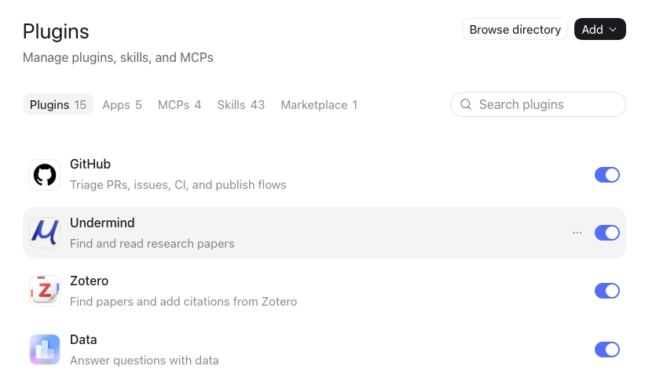
1. AI工具介绍
2. 文献管理
3. 找 idea
4. AI编程
5. 写作与绘图
6. 讨论
1.2.1. APP connector
内嵌在 Codex 里面的工具插件
支持自动或手动调用
Zotero、GitHub、Undermind
Visualize、Documents、PDF
Spreadsheets、Presentations
Notes:
层级：H1 > H2 > H3「APP connector」。
【v2 待办】建议「配置步骤截图 + 每步一句说明」的流程式排版。

Slide 8
1. AI工具介绍
2. 文献管理
3. 找 idea
4. AI编程
5. 写作与绘图
6. 讨论
1.2.2. Skills and MCP
Skill: 一个目录，其中必须有 `SKILL.md` 文件，还可以包含代码脚本和参考资料。
Skill 是工作说明书、可复用的工作流
User level skill: `~/.codex/skills`
Project level skill: `/path/to/project/.codex/skills`
使用‘skill-installer’安装 skill，使用‘$’手动调用（示例）
Notes:
层级：H1 > H2 > H3「Skills and MCP」。docx 中此节无正文，故为纯占位。
【v2 待办】建议拆两页：Skills（如何写、如何调用）与 MCP（连接什么、权限边界），各配一个最小示例。

Slide 9
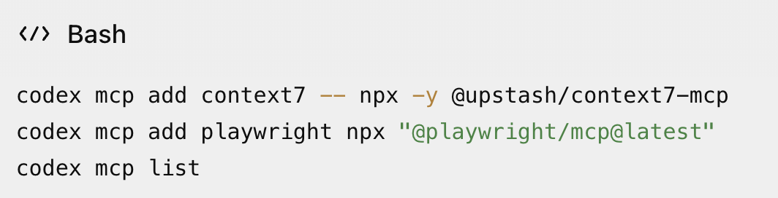
1. AI工具介绍
2. 文献管理
3. 找 idea
4. AI编程
5. 写作与绘图
6. 讨论
1.2.2. Skills and MCP
MCP: 一种外接工具的协议，比如网络搜索工具
Context7 (查询版本匹配的软件 API 文档)
Playwright: 操作浏览器、前端开发测试
Notes:
层级：H1 > H2 > H3「Skills and MCP」。docx 中此节无正文，故为纯占位。
【v2 待办】建议拆两页：Skills（如何写、如何调用）与 MCP（连接什么、权限边界），各配一个最小示例。

Slide 10
1. AI工具介绍
2. 文献管理
3. 找 idea
4. AI编程
5. 写作与绘图
6. 讨论
1.2.3. 配置文件 config.toml
管理模型、审批、沙箱、MCP、功能开关这些工具行为
User level: `~/.codex/config.toml`
Project level: ` /path/to/project/.codex/config.toml`
Notes:
层级：H1 > H2 > H3「配置文件 config.toml」。docx 中此节无正文，故为纯占位。
【v2 待办】建议贴一份最小可用的 config.toml 片段，关键字段加注释，不逐行讲解。

Slide 11
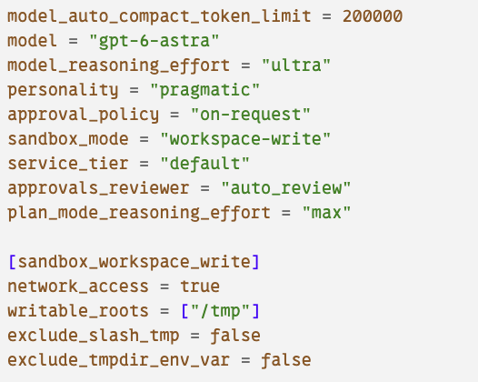


1. AI工具介绍
2. 文献管理
3. 找 idea
4. AI编程
5. 写作与绘图
6. 讨论
1.2.3. 配置文件 config.toml
常用系统级配置项示例
APP内：Configuration
项目内model 配置的强制性
Notes:
层级：H1 > H2 > H3「配置文件 config.toml」。docx 中此节无正文，故为纯占位。
【v2 待办】建议贴一份最小可用的 config.toml 片段，关键字段加注释，不逐行讲解。

Slide 12
1. AI工具介绍
2. 文献管理
3. 找 idea
4. AI编程
5. 写作与绘图
6. 讨论
1.2.4. 上下文 AGENTS.md
管理上下文：Codex 在每轮执行前都会读取 AGENTS.md 文件
User level: `~/.codex/AGENTS.md`
Project level: ` /path/to/project/AGENTS.md`
User level AGENTS.md 示例
Notes:
层级：H1 > H2 > H3「上下文Agents.md」。
注意：与 4.3「上下文管理」是两处不同语境，勿合并。
【v2 待办】与 4.3 保持同一套示例，避免观众重复学习。

Slide 13
1. AI工具介绍
2. 文献管理
3. 找 idea
4. AI编程
5. 写作与绘图
6. 讨论
2. 文献管理
2.1. 检索论文
2.2. Zotero 管理文献
Notes:
层级：H1「文献管理」——本章内容页（章节概览）。
【v2 待办】本章可与第 5 章（写作）合并成一节讲，取决于总时长。

Slide 14
1. AI工具介绍
2. 文献管理
3. 找 idea
4. AI编程
5. 写作与绘图
6. 讨论
2.1. 检索论文
Codex/ChatGPT 不能作为检索文献的主力工具；
推荐方式：
  手动搜索、筛选论文
  给定明确主题，交给专用搜索工具（undermind）查找相关论文（示例）
  谨慎对待，并不能覆盖全部论文
Notes:
层级：H1 > H2「检索论文」。
docx 修订：本节由「用 AI 搜索论文」改名为「检索论文」，并补了一句结论：检索交给专用工具。
【v2 待办】本页那句结论建议直接当作 action title（现标题仍是主题词）；并做真实检索 demo：同一 query 在 Undermind 与普通搜索下的结果差异（左右对照截图）。

Slide 15
1. AI工具介绍
2. 文献管理
3. 找 idea
4. AI编程
5. 写作与绘图
6. 讨论
2.2. Zotero 管理文献
Codex 连接 Zotero
在 Zotero 建立 collection 整理论文
用 Codex 从 Zotero 读取特定论文（示例）
Notes:
层级：H1 > H2「Zotero 管理文献」。
【v2 待办】「连接配置 → 可做什么 → 权限与安全边界」三段式；与 1.2.1 APP connector 互相引用。

Slide 16
1. AI工具介绍
2. 文献管理
3. 找 idea
4. AI编程
5. 写作与绘图
6. 讨论
3. 找 idea
需谨慎使用 AI 寻找 research idea，优先与老师、同门讨论，在确定明确的研究方向后，可与 AI 讨论技术细节
ARS (https://github.com/Imbad0202/academic-research-skills-codex/tree/main): ‘deep-research/socratic’
Good question (https://github.com/Rimagination/good-question)
两个示例
Notes:
层级：H1「找 idea」——无子节点，本章内容页即正文页。
【v2 待办】建议放一段真实对话记录（脱敏截图）+ 一句「AI 提出过什么好问题」。
ARS 首次出现需给全称并定义。

Slide 17
1. AI工具介绍
2. 文献管理
3. 找 idea
4. AI编程
5. 写作与绘图
6. 讨论
4. AI编程
4.1. 项目管理
4.5. 数据管理
4.2. 文件结构
4.6. 编程 Skill
4.3. 上下文管理
4.7. 多任务并行开发
4.4. 代码规范
Notes:
层级：H1「AI编程」——本章内容页（章节概览，7 个 H2）。
本页 7 项已在 docx 中存在；若最终只讲 5 项，删除对应行与后续页。

Slide 18
1. AI工具介绍
2. 文献管理
3. 找 idea
4. AI编程
5. 写作与绘图
6. 讨论
4.1. 项目管理
一个项目对应一个文件夹，在该文件夹内进行所有工作
用 uv (https://uv.oaix.tech) 管理 python开发环境，掌握 ’init/sync/add/source’ 即可（新目录操作示例）
维护 pyproject.toml 文件
使用 git 管理项目变动和版本
维护.gitignore 文件
Notes:
层级：H1 > H2「项目管理」。
【v2 待办】「初始化到提交」的一条命令流示例；pyproject.toml 只讲 AI 需要读懂的字段。
若时间紧张，本页与 4.2「文件结构」可合并。

Slide 19
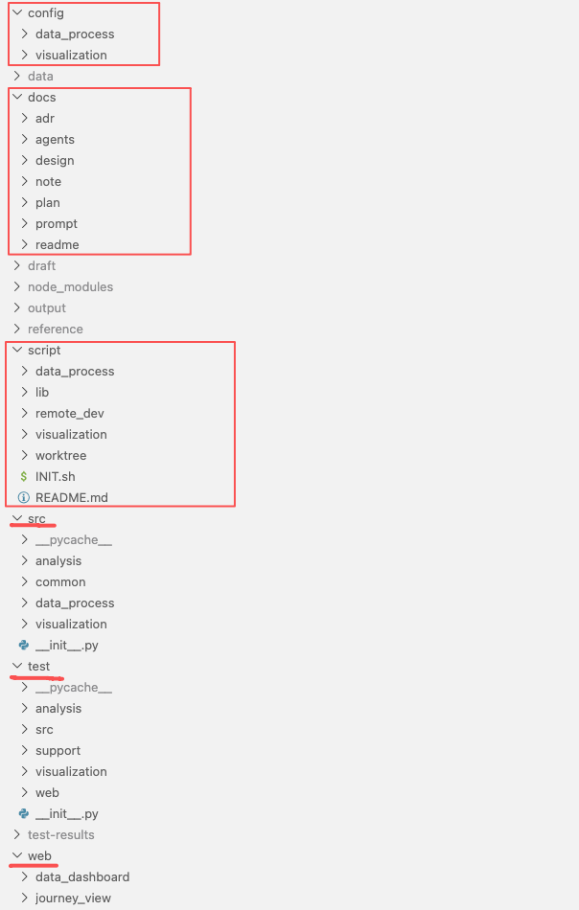
1. AI工具介绍
2. 文献管理
3. 找 idea
4. AI编程
5. 写作与绘图
6. 讨论
4.2. 文件结构
以 AEB 项目为示例
以 feature workflow 为基本单位，以模块化的方式管理、开发，划定功能边界，减少模块间的耦合依赖，易于拓展
  代码 src/web
  测试 test
  script: 工作流运行入口
  配置 config
Notes:
层级：H1 > H2「文件结构」。docx 中此节无正文，故为纯占位。
【v2 待办】建议给一棵目录树（tree 输出），标注 AI 该读哪些、不该读哪些。

Slide 20
1. AI工具介绍
2. 文献管理
3. 找 idea
4. AI编程
5. 写作与绘图
6. 讨论
4.3. 上下文管理
项目内AGENTS.md 文件写作原则：
  尽量简洁：可包含项目背景、工作规则、工具规范
  渐进式披露：map, references
  示例
Notes:
层级：H1 > H2「上下文管理」。
【v2 待办】「Agents.md 最小骨架（5 行）」+「渐进式披露：什么放主文件、什么放子文件」两张对照。
与 1.2.4 共用一套示例。

Slide 21
1. AI工具介绍
2. 文献管理
3. 找 idea
4. AI编程
5. 写作与绘图
6. 讨论
4.4. 代码规范
让 AI 写的代码可测试、更规范，避免非功能性错误
实践经验：my coding practices
pytest、ruff、mypy 工具及其配置方式
INIT.sh 文件
Notes:
层级：H1 > H2「代码规范」。
【v2 待办】一页一主题，或一张工具链图：commit 时 pre-commit → ruff → mypy → pytest 的触发顺序。
INIT.sh 建议给出实际内容与用途（新仓库一键初始化）。

Slide 22
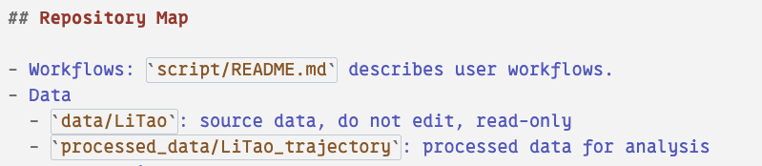
1. AI工具介绍
2. 文献管理
3. 找 idea
4. AI编程
5. 写作与绘图
6. 讨论
4.5. 数据管理
设置权限: `sudo chmod –R 555 data`，可读、可执行、不可写
在 AGENTS.md 指明数据路径
大体积数据不上传 git/web
Notes:
层级：H1 > H2「怎么写 prompt」。
docx 中该 H2 下只有一句，与标题不完全对齐——需确认是「prompt 写法」还是「Desktop 与 Web 联动」。
【v2 待办】若是 prompt 写法：给「差 prompt → 好 prompt」对照。

Slide 23
1. AI工具介绍
2. 文献管理
3. 找 idea
4. AI编程
5. 写作与绘图
6. 讨论
4.6. 编程 Skill (三个示例)
Matt skills (https://github.com/mattpocock/skills)
  grill-me, grill-with-docs, implement, Test-Driven-Development
/plan （用 Sol/Astra max/xhigh）
/goal：面向长时间任务，设置可验证的目标，围绕目标持续执行‘检查 → 修改 → 测试 → 再检查 → 继续迭代’
简单任务用 prompt，复杂任务先 plan，需要持续迭代、验证的任务用 goal
Notes:
层级：H1 > H2「编程 Skill」。
【v2 待办】每个命令一行「怎么用 + 什么时候用」；建议加一次 /plan 的真实输出截图。

Slide 24
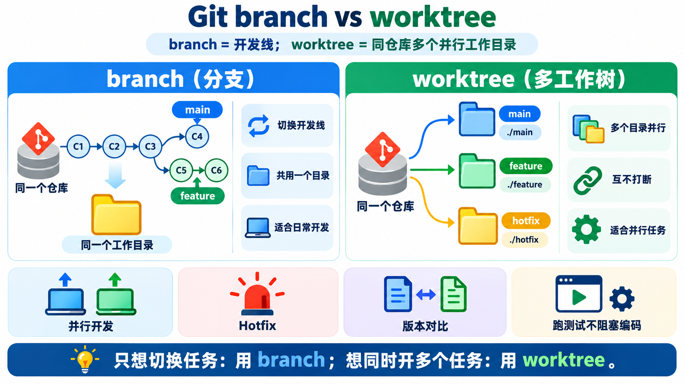
1. AI工具介绍
2. 文献管理
3. 找 idea
4. AI编程
5. 写作与绘图
6. 讨论
4.7. 多任务并行开发
branch、worktree
worktree 同步工具
Notes:
层级：H1 > H2「多任务并行开发」。
【v2 待办】示意图：1 个仓库 → N 个 worktree → N 个 AI 会话并行；标注冲突如何避免。
worktree 同步工具需给出名称与使用场景。

Slide 25
1. AI工具介绍
2. 文献管理
3. 找 idea
4. AI编程
5. 写作与绘图
6. 讨论
5. 写作与绘图
建议使用 Latex 写作，方便 AI 读取、修改（模板示例）
润色:
  Humanizer (https://github.com/blader/humanizer) 、
  Grammar Check Guide (https://github.com/wentorai/research-plugins/tree/main/skills/writing/polish)
画图: Nature Figure (https://github.com/Yuan1z0825/nature-skills)
做 PPT： https://github.com/Gabberflast/academic-pptx-skill
Notes:
层级：H1「写作与绘图」——无子节点，本章内容页即正文页。
docx 原文：「介绍 skills 为主，Humanizer, Grammar Check Guide, Nature Figure, etc.」
【v2 待办】每个 skill 配一张「输入 → 输出」前后对照图；Nature Figure 给一张成品图。
【框架提醒】本页是最后一页。按 academic-pptx-skill 规范，正式版应在正文末尾增加一页「结论」并停留于 Q&A 阶段（v1 未加，以免超出给定结构）。

Slide 26
1. AI工具介绍
2. 文献管理
3. 找 idea
4. AI编程
5. 写作与绘图
6. 讨论
6. 讨论
论文的‘AI 味’太重
虚构文献
无需修改的问题被重复纠错（检查AGENTS.md）
不会使用 skills / plugins：如何操作、何时使用
大数据如何交给 AI
不会用 AI 写代码、不会调试 AI 代码、代码报错
Notes:
根据 DOCX 第 6 节“讨论”整理。归并原文六个关注点：论文 AI 味、重复纠错与 AGENTS.md、Skills / plugins 使用、大数据输入、AI 编程与调试、虚构文献。

Slide 27
谢谢！
欢迎交流 · 欢迎讨论
资料链接：https://github.com/sicilyala/ai_sharing
Notes:
致谢页（按大将军指令新增）——全篇收尾。
待补充：联系方式、二维码或幻灯片/预印本链接。
【规范提醒】academic-pptx-skill 主张「以结论页收尾、不用 Thank You 结束」；若采纳，建议在本页之前先加一页「结论」，本页仅作最后一屏。
本页不加面包屑与页码（与封面同为版式书挡）。

